Slide 1
Вивчення фонетики у 1 класі
Підготувала:
Студентка 21 шк. групи
Білецька Валентина

Slide 2

План
Вступ
1. Вивчення голосних і приголосних звуків;
2. Спостереження за артикуляцією звуків;
3. Складні звуки;
4. Поділ слова на склади;
Висновок
Список використаної літератури

Slide 3

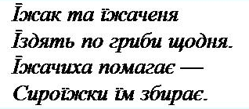
ВСТУП
Уже в період навчання грамоти (1 клас) діти шляхом частково­го звукового аналізу вчаться виділяти окремі звуки із звукового комплексу — слова, проводять спостереження за зміною значення слова залежно від зміни того чи іншого звука (лис — ліс, ніч — піч).
Рис.1 Скоромовка, за допомогою якої діти виокремлюють звук

Slide 4
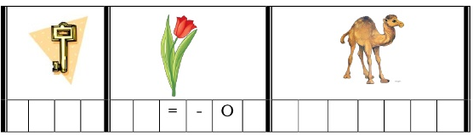
Діти також послі­довно називають звуки в слові, визначають голосні і приголосні, приголосні тверді і м'які, на основі поскладового ви­мовляння вчаться ділити слово на склади, а також робити звукові моделі слів.
Рис.2 За такими малюнками діти роблять звукові моделі слів

Slide 5


1. Діти у 1 класі ділять звуки на дві групи - голосні та приголосні; дзвінкими і глухими; твердими і м’якими;
Ці звуки вони позначають відповідними фішками:
- Голосний звук
- Приголосний твердий
- Приголосний м'який

Slide 6
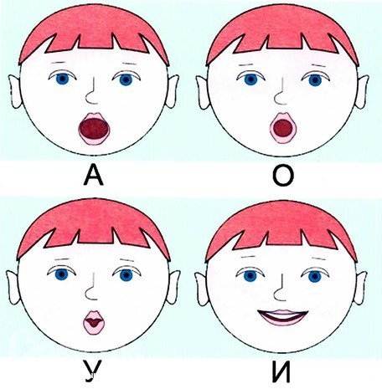
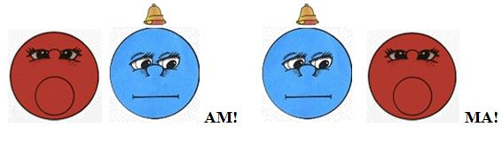
2. Для того щоб діти могли відрізняти голосний звук від приголосного слід звртати увагу на:
спосіб вимови
характер звучання
властивість утворювати склад
Всі ці знання учні мають одержувати способом спостереження за артикуляційним апаратом.
Рис.4 Артикуляція голосного А і приголосного М, порівняння
Рис.3 Артикуляція голосних звуків

Slide 7
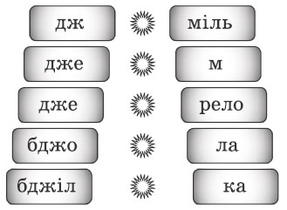
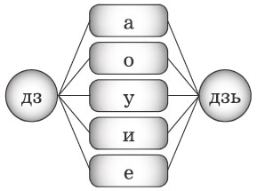
3. У дітей виникають певні труднощі при вимовлянні таки звуків як [г], [ґ], [дз], [дж], [дз'], [ц], [ц′], [ч] та ін. Тому потрібно шляхом багаторазового вимовляння удосконалити вимову цих звуків.
Рис. 5, 6 Вправи, для того щоб удосконалити вимову складного звука

Slide 8
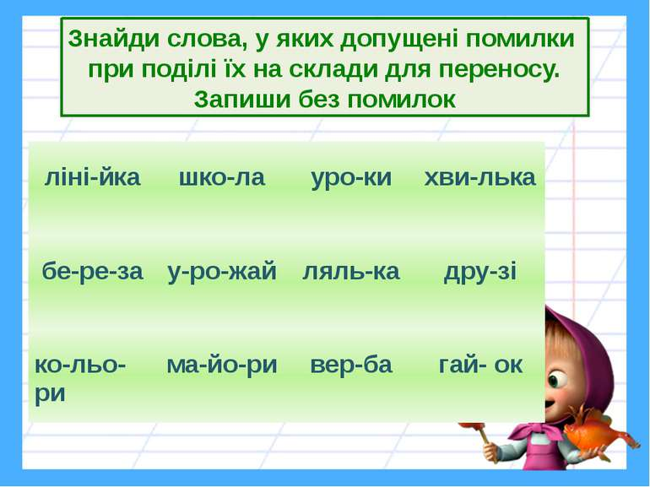
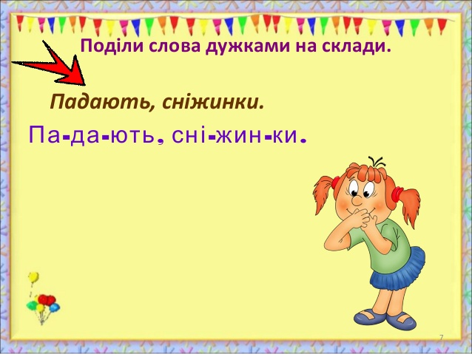
4. Поділ слова на склади
Для того щоб дитині було простіше поділити слова на склади використовують такі прийоми:
Прикладання руки тильною стороною до підборіддя;
Відстукування рукою по парті під час вимови слова стільки разів, стільки складів у слові;
Помахи рукою поставленою на лікоть, вправо – вліво одночасно з вимовою слова.
Рис.7,8 Вправи для закріплення складоподілу

